Slide 1


HI SSAFY!
시작
시작
번거로운 입퇴실, 인사 한 번으로!

Slide 2


1. 프로젝트 소개
2. 팀 소개와 역할
3. 주요 서비스
4. 세부 일정
순서
FUNKY TUNES

Slide 3
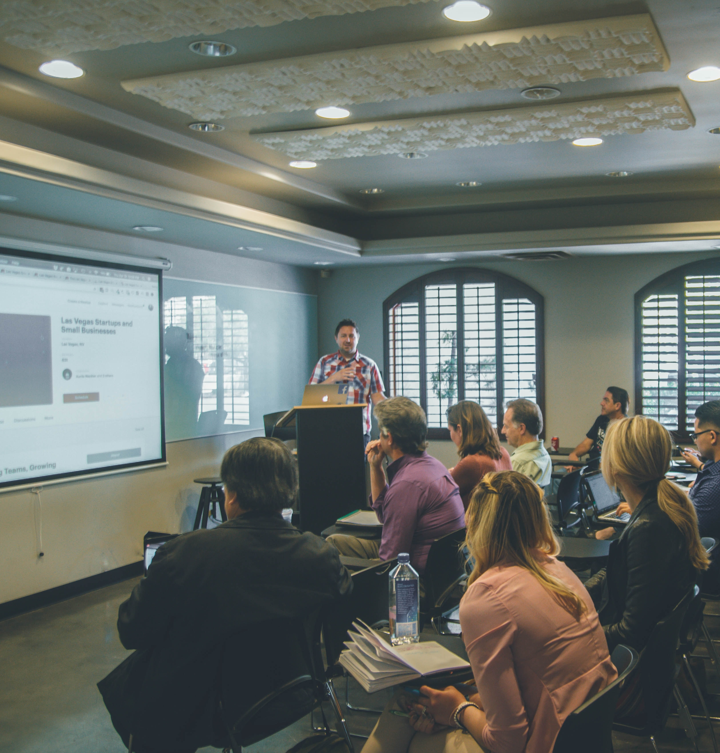
프로젝트 소개
BOFFIN
FUNKY TUNES
HI SSAFY 가 무엇인가요?

Slide 4


Slide 5

소개
HI SSAFY!
타겟
SSAFY 교육생
SSAFY 운영프로
얼굴 인식 기반 출입 관리
교육생 입장에서는 손쉬운 출첵 가능
운영프로 입장에서는 출결 관리와 함께 외출 인원과 야간 자율 학습 인원 관리까지!

Slide 6

팀 소개와 역할
BOFFIN
FUNKY TUNES
누가 있고 무엇을 했나요?

Slide 7
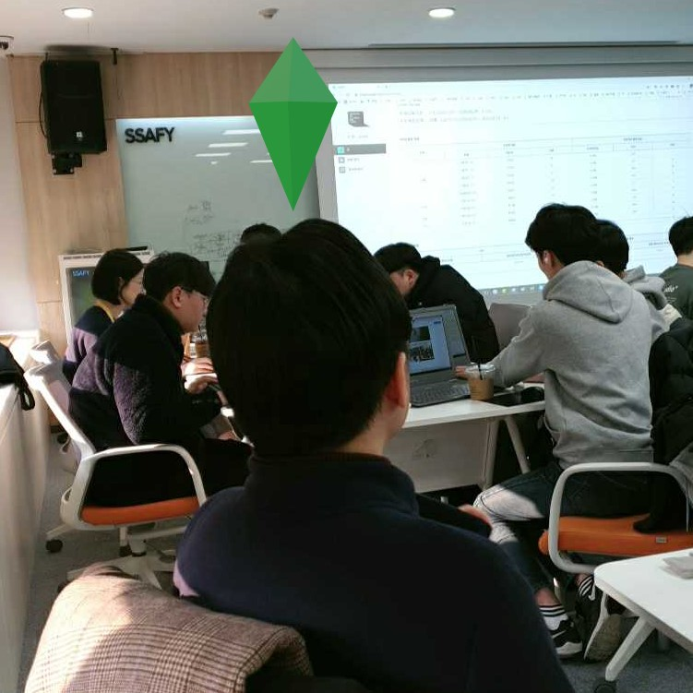
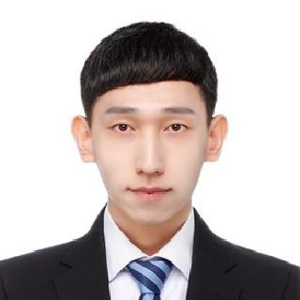
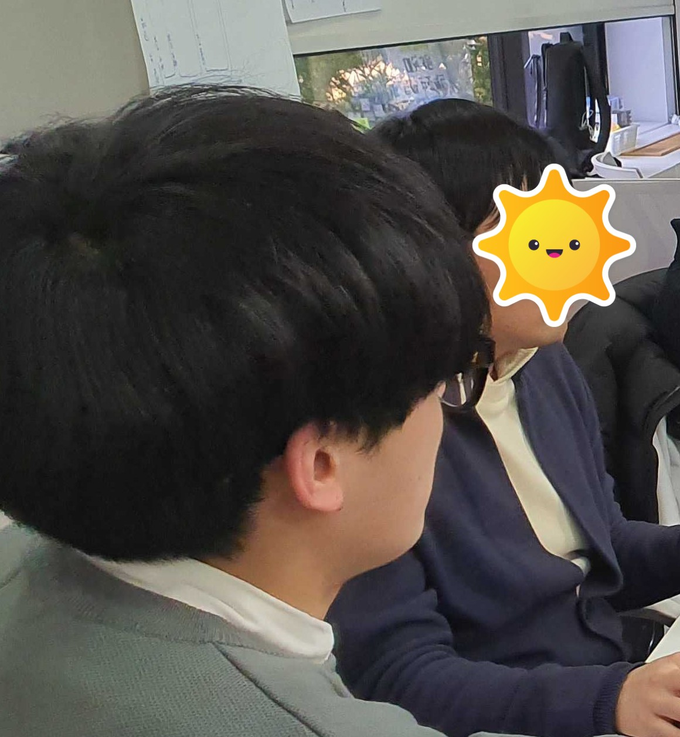
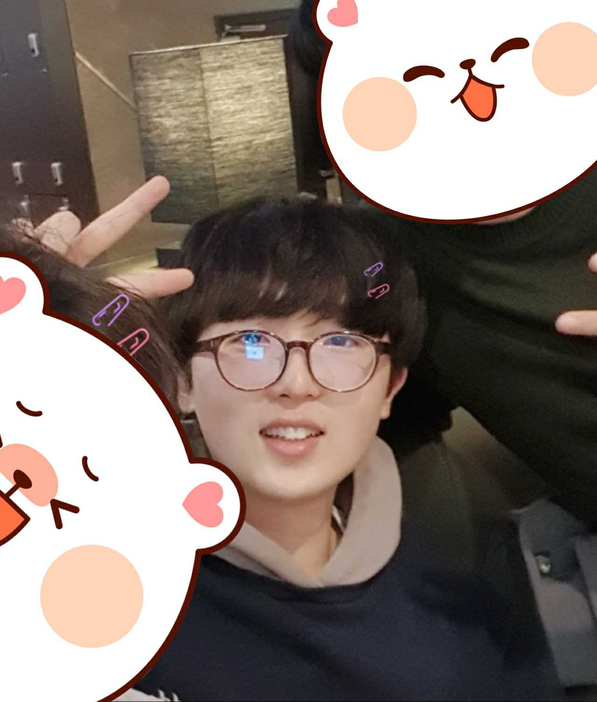
We are 5학년 1반 !
이길현
- 팀장
프론트엔드
텍스트 처리
잔소리꾼
성질 부림
조현호
- 백엔드
텍스트 처리
침묵
조규홍
- 백엔드
이미지 처리
불평불만 많음
일 열심히 함
분위기 메이커
조선행
프론트엔드
이미지 처리
BGM
기계와 얘기함

Slide 8
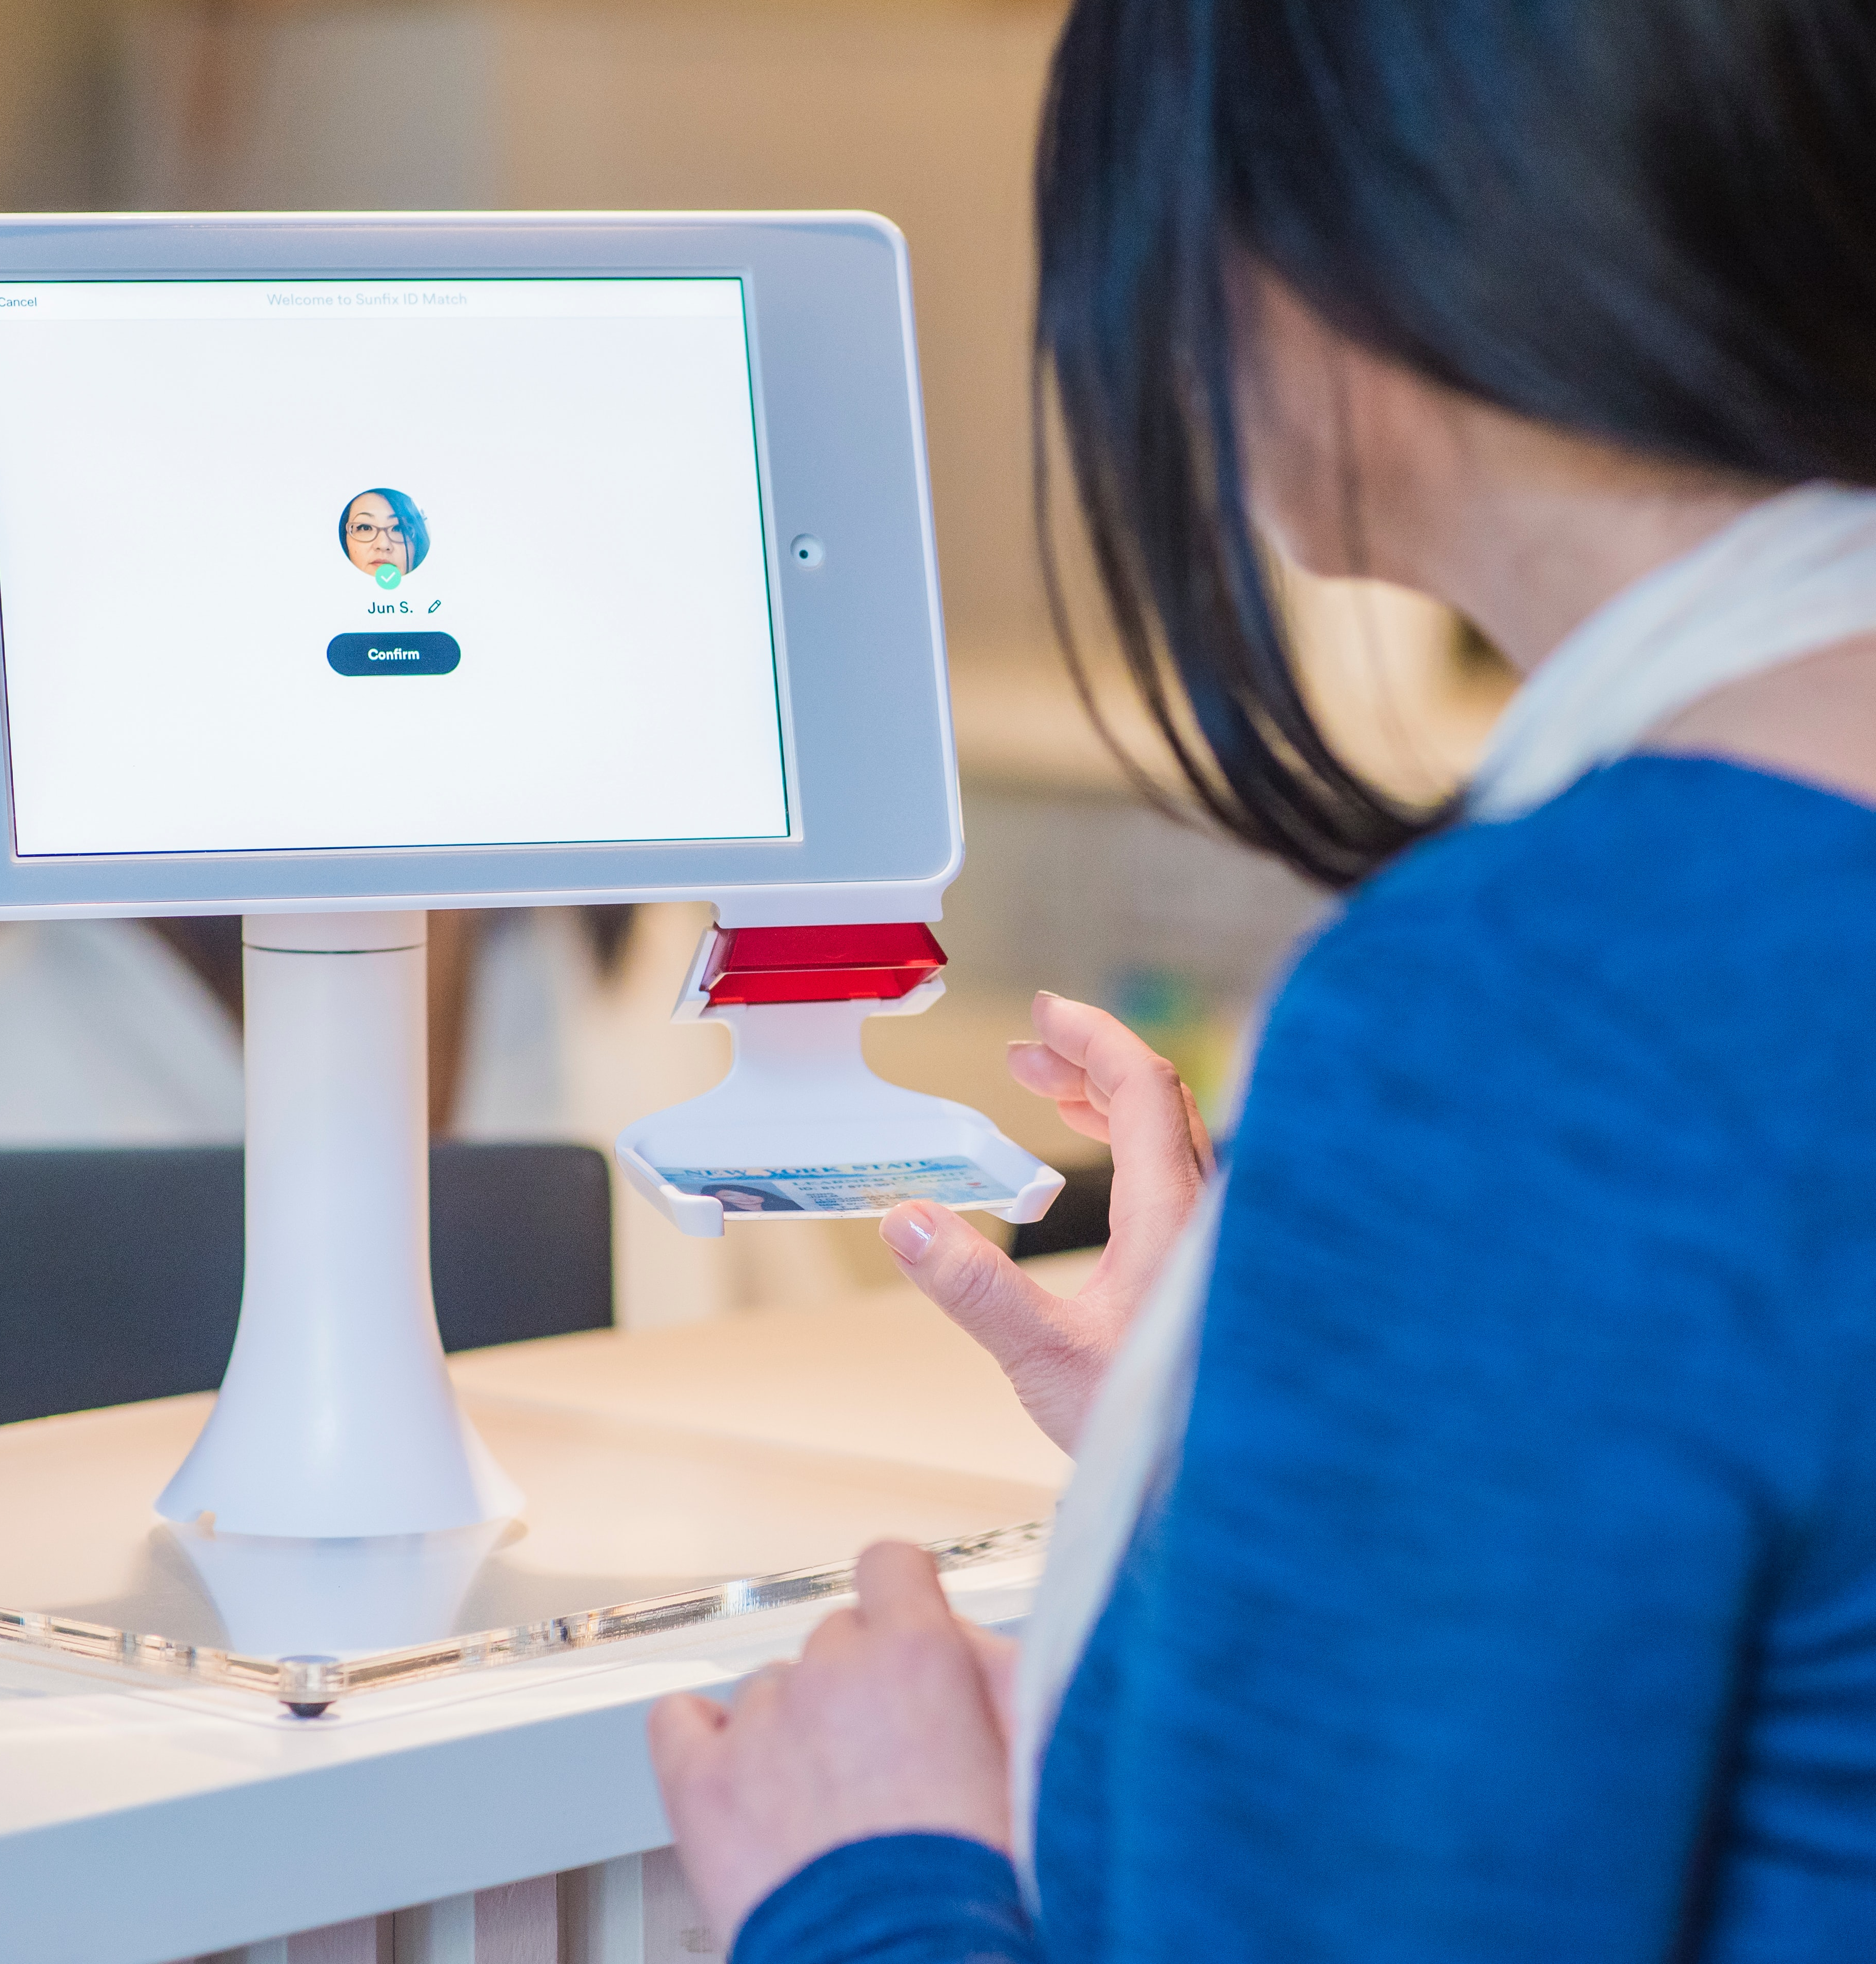
주요 서비스
BOFFIN
FUNKY TUNES
어떤 기능을 사용할 수 있나요?

Slide 9
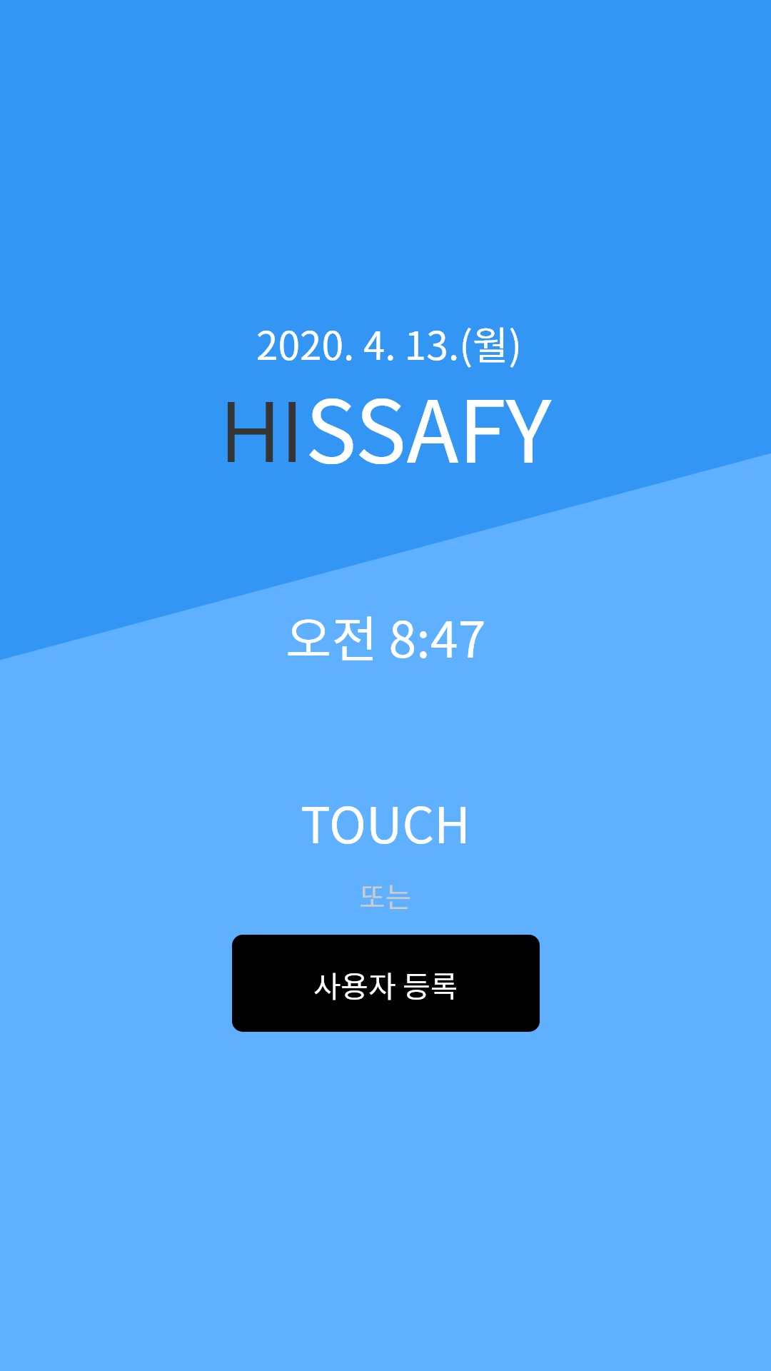

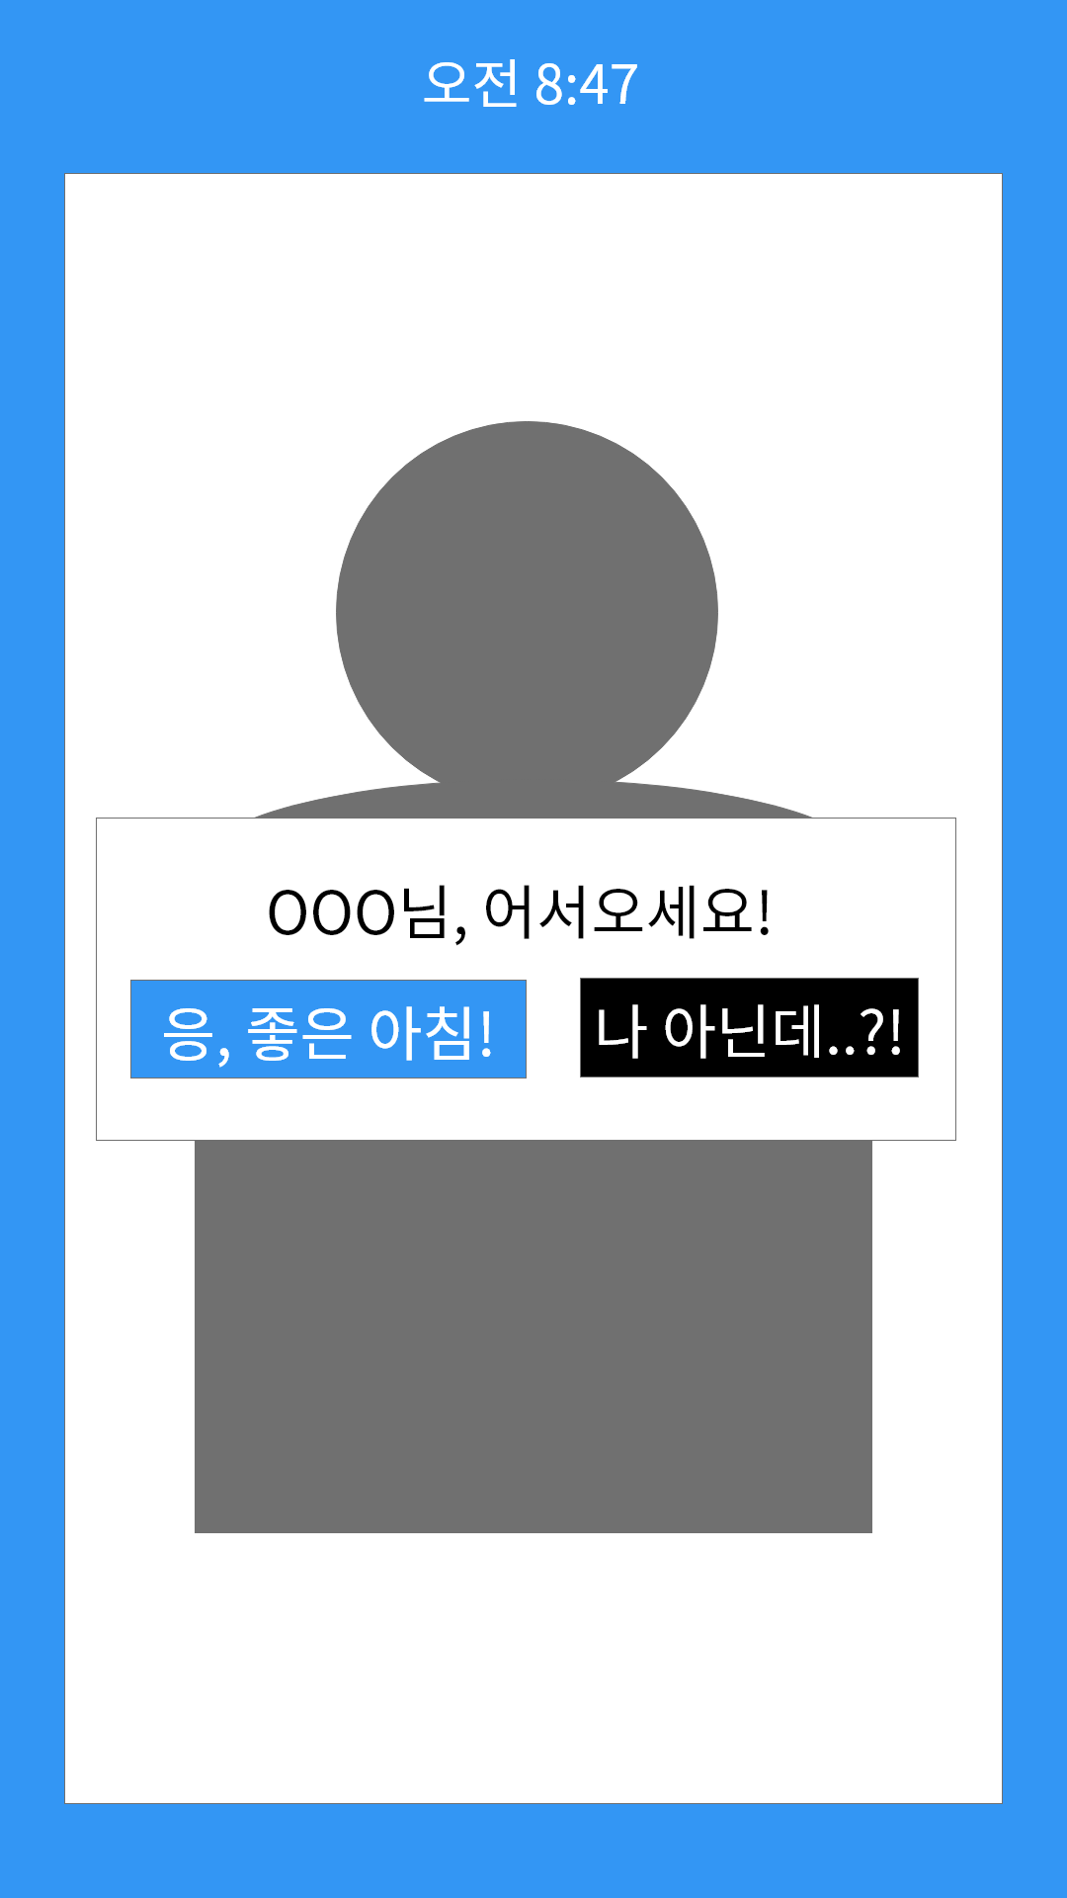

서비스 흐름
교육생

Slide 10
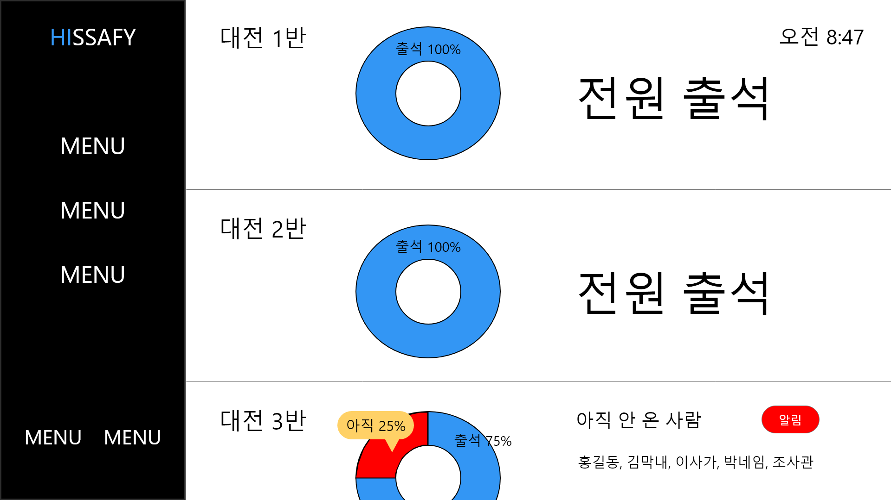
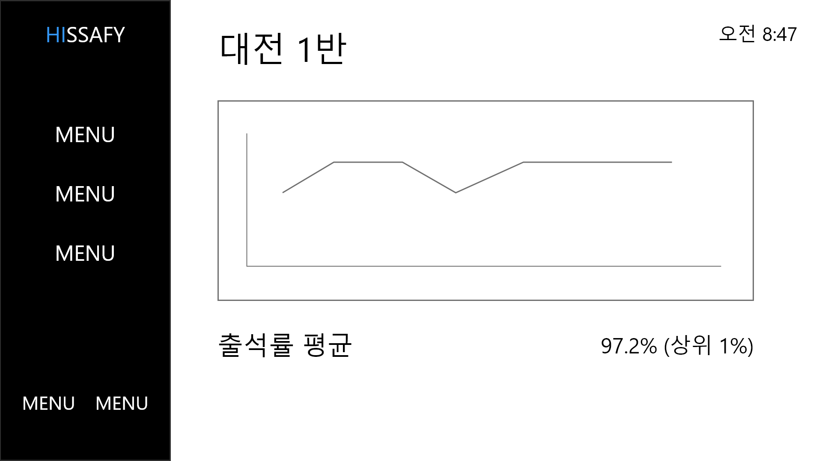
서비스 흐름
운영프로

Slide 11

세부 일정
BOFFIN
FUNKY TUNES
어떻게 진행되나요?

Slide 12
세부 일정
MON | TUE | WED | THU | FRI
4. 13. | 4. 14. | 4. 15. | 4. 16. | 4. 17.
환경 설정 DB 모델링 | ERD 작성 얼굴 인식 기능 구현 | 제21대 국회의원선거일 | 사용자 페이지 구현 관리자 페이지 구현 | 평가 데이터셋 준비
4. 20. | 4. 21. | 4. 22. | 4. 23. | 4. 24.
TRAIN 점검 | AI 모델 강화 | AWS 배포 | Help System 작성 | UCC 콘셉트 선정 테스트케이스 작성
4. 27. | 4. 28. | 4. 29. | 4. 30. | 5. 1.
코드 리뷰 테스트 | UCC 제작 | UCC 마무리 PT 준비 | 석가탄신일 | 평가

Slide 13


Slide 14



감사합니다.
BOFFIN
5학년 1반
1stclass.5thgrade@gmail.com

